Slide 1
HW2： Build and Push Docker Image to Docker Hub

Slide 2
HW2 Requirements
(100%) Build and Push Docker Image to Docker Hub
專案資料夾
Python程式、Dockerfile、其它相關檔案
建置Docker Image
Image名稱請用學號
上傳Docker Image到Docker Hub
Image名稱請用學號

Slide 3
HW2評分標準
(100%) Build and Push Docker Image to Docker Hub
(80%) 書面報告
(40%) 繳交Docker Image建置後截圖 (地端)
Image名稱未使用學號扣10%
(40%) 繳交Image上傳Docker Hub後截圖 (雲端)
Image名稱未使用學號扣10%
(20%) 繳交壓縮檔 (檔名：111xxxx-HW1.zip)
內容包含書面報告pdf檔(檔名：111xxxx.pdf)、專案資料夾(目錄名：111xxxx，包含Python程式、Dockerfile、其它相關檔案)
繳交檔案名稱及資料夾名稱未符合扣5%
繳交檔案未符合扣15%

Slide 4
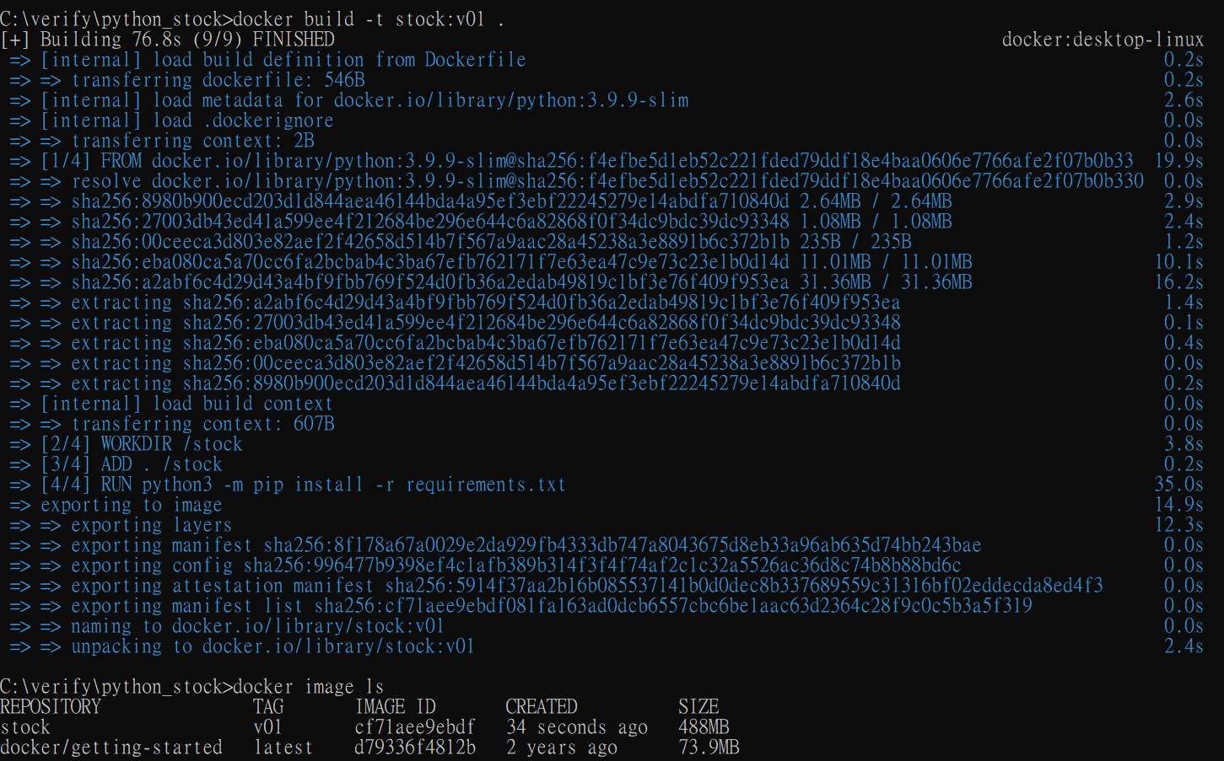
HW2參考資訊
Image名稱以您的學號命名

Slide 5
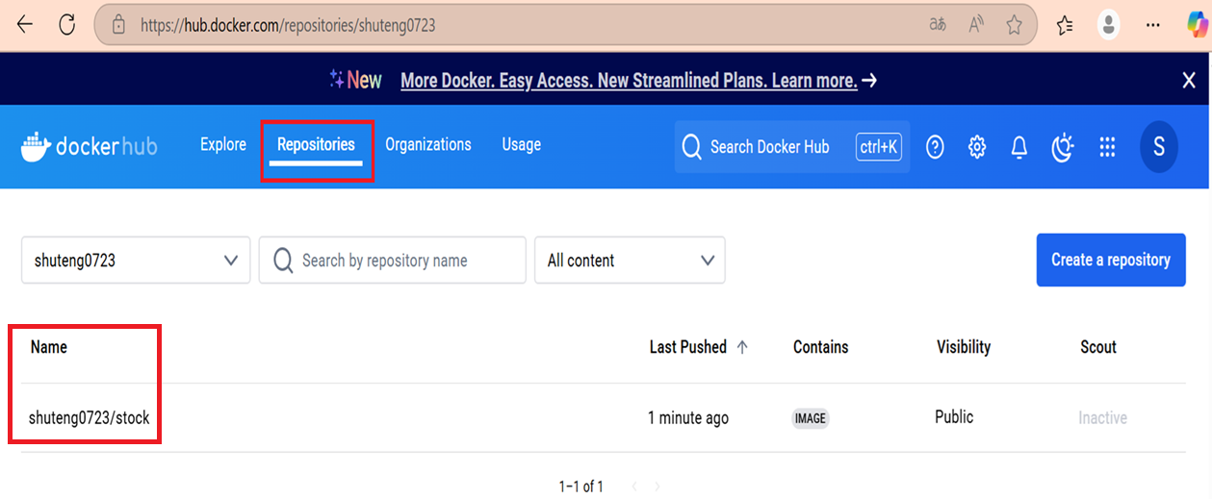
HW2參考資訊
Image名稱以您的學號命名

Slide 6
HW2 Deadline
3/23(日)23:59前上傳至Portal
遲交一週(含)內者，分數以6折計算，之後再補交者不予計分

